Slide 1
Cestování po zemích bývalého SSSR
Ukrajina
Ing. Radim Dolák, Ph.D.

Slide 2
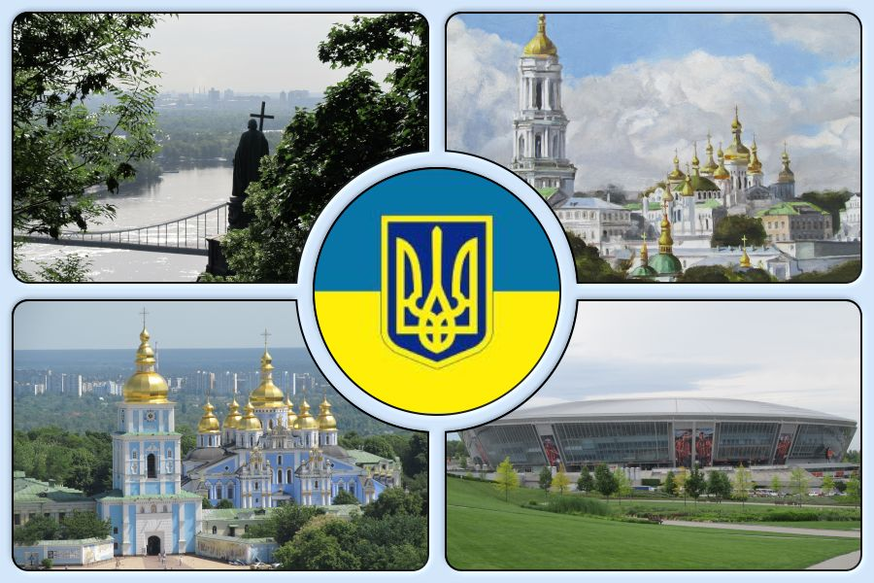

Slide 3
Ukrajina – obecné informace
Ukrajina získala nezávislost roku 1991 po rozpadu Sovětského svazu.
je to země ležící ve východní Evropě; na východě hraničí s Ruskem, na jihozápadě s Moldavskem (včetně neuznaného Podněstří), Rumunskem, na západě s Maďarskem, Slovenskem a Polskem, na severu s Běloruskem.
jižní hranice je tvořena Černým a Azovským mořem, přičemž mezi těmito dvěma moři se nachází poloostrov Krym.
hlavní město Kyjev leží na Dněpru, největší ukrajinské řece.
počet obyvatel: 44 033 874
rozloha: 603 700 km²
měna: Ukrajinská hřivna

Slide 4
Ukrajina 2013 – informace o cestě
Ukrajina zrušila vízovou povinnost pro občany ČR a umožňuje vstup a pobyt bez víza v délce maximálně 90 dnů.
Cesta převážně vlakem. Kratší přejezdy pak autobusy nebo soukromými přepravci
Navštívená místa:
Kyjev
Pirogovo
Pervomaisk
Doněck
Svjatohirsk
Lvov

Slide 5
Ukrajina 2013 - Kyjev
je hlavní a největší město Ukrajiny, správní středisko Kyjevské oblasti
město leží na řece Dněpr v severní části země
v roce 2013 zde žilo přes 2,8 milionu obyvatel, včetně aglomerace pak přes 3,3 miliony obyvatel
kulturní a hospodářské centrum země, dopravní křižovatka a centrum elektrotechnického průmyslu
typické jsou pozlacené kupole pravoslavných chrámů a kláštery tyčící se nad mohutným Dněprem, dále desítky parků, široké bulváry ale i úzké a kopcovité uličky
mezi nejvýznamnější památky zapsané na seznamu světového dědictví UNESCO patří Kyjevskopečerská lávra a chrám sv. Sofie

Slide 6
Ukrajina 2013 – Kyjev, Kyjevskopečerská lávra
Kyjevskopečerská lávra je pravoslavný klášterní komplex v ukrajinském Kyjevě, založený roku 1051 poustevníky Feodosijem a Antonijem Pečerským.
Původně žili mniši v labyrintu podzemních jeskyní, až později nad nimi byly postaveny chrámy.
Dominantou areálu, který je vysokým srázem rozdělen na horní a dolní lávru, je 96,5 metru vysoká zvonice.
Architektonicky nejcennějšími stavbami jsou Uspenský chrám a refektář.
Komplex lávry byl vážně poškozen za bojů druhé světové války, znovu byl vysvěcen v roce 1988 v rámci oslav tisíce let od přijetí křesťanství na Kyjevské Rusi.

Slide 7
Ukrajina 2013 – Kyjev, Katedrála svaté Sofie
Katedrála svaté Sofie je kamenný pravoslavný chrám v Kyjevě, postavený v polovině 11. století z podnětu Jaroslava Moudrého. Ten jej dal založit roku 1037 na počest vítězství nad Pečeněhy na místě, kde stával jeho dřevěný předchůdce stejného zasvěcení.
Dnes slouží jako muzeum. Délka pětilodní stavby činí 37 metrů, šířka 55 metrů a výška od podlahy do vrcholu centrální kopule 29 metrů.
V interiéru se nachází řada fresek, které v minulosti zaujímaly plochu zhruba 5 000 metrů čtverečních (dnes různé zdroje udávají 2 až 3 metry čtvereční různě zachovalých originálních fresek z 11. století) a mozaik, které v minulosti zaujímaly plochu 640 metrů čtverečních (dnes 260).

Slide 8
Ukrajina 2013 – Kyjev, Chrám svatého Michala
Chrám svatého Michala v Kyjevě je pravoslavný chrám Pravoslavné církve Ukrajiny, který se nachází v hlavním městě Ukrajiny.
Původní chrám byl postaven na počátku 12. století, zásadními renovacemi prošel v 17. a 18. století. V roce 1936 byl na příkaz sovětské komunistické moci zničen.
Po vyhlášení nezávislosti Ukrajiny v roce 1991 se začaly výrazně ozývat hlasy volající po obnově chrámu. Ta byla dokončena v roce 1999.

Slide 9
Ukrajina 2013 – Kyjev, další církevní památky
Chrám svatého Ondřeje
Pravoslavný barokní chrám se nachází nad pravým břehem Dněpru na výstupku Starokyjevské hory.
Tento pětihlavý křížový chrám, jehož délka je 32 m, šířka 23 m, výška 46 m a hloubka základů 15 metrů byl postaven v letech 1747—1753 architektem italského původu Bartolomeem Rastrellim.
Chrám svatého Vladimíra
Chrám byl postaven v letech 1862 až 1882 v tehdy moderním rusko-byzantském architektonickém stylu, který byl typický pro sakrální architekturu Ruského impéria.

Slide 10
Ukrajina 2013 – Kyjev, další zajímavá místa
Náměstí Nezávislosti
Náměstí Nezávislosti, někdy také Majdan, je ústřední kyjevské náměstí.
Spolu s hlavní třídou Chreščatyk představuje centrum ukrajinské metropole.
Zlatá brána
Zlatá brána (Zoloti vorota) byla postavená roku 1037 podle Zlaté brány v Konstantinopoli (Istanbulu).
Byla součástí kyjevského opevnění za knížete Jaroslava Moudrého a zároveň hlavním vchodem do města.

Slide 11
Ukrajina 2013 – Kyjev, další zajímavá místa
Matka vlast
Obrovská socha Matka-vlast se vypíná nad Národním muzeem historie Velké vlastenecké války.
Socha je vysoká 62 metrů a v ruce drží štít a meč o váze 12 tun.

Slide 12
Ukrajina 2013 – Kyjev, další zajímavá místa
Socha svatého Vladimíra
Řeka Dněpr

Slide 13
Ukrajina 2013 - Pirogovo
Pyrogovo je původně vesnička u jižního okraje Kyjeva, dnes se tu nachází známé Muzeum lidové architektury (skanzen).
najdete zde stavení ze všech koutů Ukrajiny rozdělených podle oblastí.
skanzen je opravdu rozsáhlý a celá prohlídková trasa zabere několik kilometrů.

Slide 14
Ukrajina 2013 - Pervomaisk
Pervomajsk je město v Mykolajivské oblasti na Ukrajině.
nedaleko leží bývalá raketová základna Pervomajsk, která během studené války mířila jadernými zbraněmi na USA, která je dnes muzeem.
základna disponuje velkým množstvím exponátů, mezi nimiž nejvíce vyčnívá mezikontinentální balistická raketa R-36 (SS-18 Satan) s doletem až 15 tisíc km.
uvidíte zde raketové silo, exponáty zachycující vývoj raketových motorů, tanky, různé střely země-vzduch a mnoho dalšího.

Slide 15
Ukrajina 2013 - Doněck
průmyslové město na východní Ukrajině asi 50 km západně od hranic s Ruskem, 100 km severně od Azovského moře, leží ve zvlněné krajině na řece Kalmius
je centrem průmyslového regionu lidově zvaného Donbas.
ve městě žije okolo 913 000 obyvatel (2018)
roku 1869 vybudoval velšský průmyslník John Hughes na místě dnešního Doněcku metalurgický závod a několik uhelných dolů a vznikla zde osada Juzovka.
osada Juzovka byla roku 1917 povýšena na město a roku 1922 došlo ke změně názvu na Stalino.
dnešní název Doněck dostalo město roku 1961.

Slide 16
Ukrajina 2013 – Doněck - sportovní zajímavosti
Sergej Bubka téměř dvacet jedna let držel halový světový rekord výkonem 6,15 m z 21. února 1993 v Doněcku, než ho 15. února 2014 na ukrajinském halovém mítinku rovněž v Doněcku překonal Francouz Renaud Lavillenie pokořením výšky 6,16 m.
Sergej Bubka se stal prvním tyčkařem, který překonal hranici 6 a 6,10 metrů. Je stále držitelem světového rekordu pod širým nebem, který má hodnotu 6,14 metru, a kterého dosáhl 31. července 1994 v Sestriere v Itálii.

Slide 17
Ukrajina 2013 – Doněck – sportovní zajímavosti
Šachtar Doněck je ukrajinský profesionální fotbalový klub, který sídlil ve městě Doněck na východě země.
název klubu Šachtar znamená v překladu horník.
největším úspěchem klubu je výhra Poháru UEFA ze sezóny 2008/09, když ve finále v tureckém Istanbulu porazil německý klub Werder Bremen.
domácím stadionem klubu byla do začátku roku 2014 moderní Donbas Arena s kapacitou přes 52 000 diváků. Tento stadion hostil mimo jiné i EURO 2012.
Donbas Arena patřila až do začátku války na východní Ukrajině k nejmodernějším fotbalovým stadionům ve Východní Evropě.
V současnosti hraje klub své zápasy v Charkově.

Slide 18
Ukrajina 2013 - Svjatohirsk
Svjatohirsk, v letech 1963–2004 Slovjanohirsk je město v Donbasu na východní Ukrajině asi 20 km severně od města Slovjansk.
poblíž městečka je železniční stanice na hlavní trati Charkov – Doněck.
Svjatohirsk je znám především jako poutní místo, nachází se tu částečně jeskynní Svjatohirská lávra.

Slide 19
Ukrajina 2013 - Lvov
největší město západní Ukrajiny a kulturní, vzdělávací, dopravní a hospodářské centrum celé západní části země.
centrum města je zapsáno na seznam Světového dědictví UNESCO.
město leží v kopcovitém terénu zhruba 60 km na východ od hranic s Polskem.
Lvov byl založen roku 1256 a byl centrem Haličsko-volyňského knížectví, po staletí byl součástí Polska, resp. Rakouského císařství, což vtisklo městu originální středoevropský ráz.

Slide 20
Ukrajina 2013
DĚKUJI ZA POZORNOST

